Slide 1
Клубный час
как эффективная форма
организации образовательной деятельности
учителя-логопеда в дошкольном
образовательном учреждении
Подготовил:
учитель-логопед
МБДОУ «Детский сад
«Солнышко»
Назарова Т.Н.
г. Тамбов
2024

Slide 2
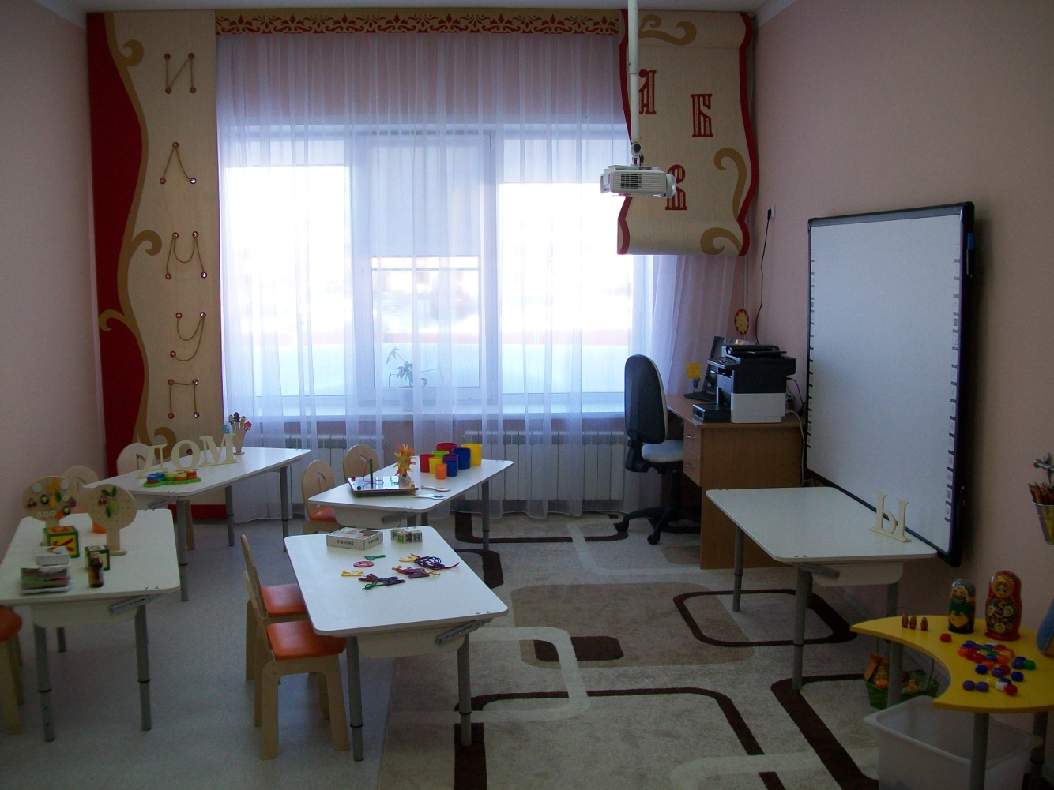
Интерактивный
детский клуб
«Речь+:
до и после»

Slide 3
Индивидуальная
зона коррекции
звукопроизношения
Рабочее место
учителя-логопеда
Эстетичность
Системность
Коррекционно-развивающая среда студии
«Речь+/до и после»
Образовательный
модуль
Модуль
ЦОР и ТСО
Трансформируемость
Безопасность
Модуль
методического,
дидактического и игрового
сопровождения
Сенсомоторный
модуль
Вариативность
Доступность [3]

Slide 4
Индивидуальная зона коррекции звукопроизношения
Развитие
речевого дыхания
Автоматизация звуков
в словах и предложениях

Slide 5
Образовательный
модуль
Учебная зона
Артикуляционная гимнастика
Обучение грамоте
Магнитно-маркерная доска с буквами
и маркерами «Ноутик»

Slide 6
Образовательный
модуль
Игра «Найди по первому слогу»
(развивает фонематический слух, внимание, мышление, помогает различать слоги в составе слова)
Игра «Чей малыш?»
«Один-много»
«Кто где живёт?» и др.
Методические пособия :
«Совушка», «Пирамида колец»
(используются на индивидуальных, подгрупповых занятиях, в самостоятельной деятельности))
Обучение грамоте

Slide 7
Образовательный
модуль
Нейроигра
на внимание и
развитие памяти
Нейродорожки
«Быстрые ладошки»
(улучшает усидчивость, концентрацию внимания, развивает мелкую моторику, помогает автоматизировать звуки)

Slide 8
Образовательный
модуль
«Умный Балансборд»
(нейротренировка, игры на равновесие)
«Доска Бильгоу»
(нейротренажер для
мозжечковой стимуляции)
Балансировочные диски
с Лабиринтом
(тренировка баланса рук ,
развитие навыки координации,
внимания, памяти)
«Балансборд с лабиринтом»
(головоломка с шариками)

Slide 9
Модуль
ЦОР и ТСО
Цифровые образовательные ресурсы (ЦОР)
Технические средства обучения (ТСО)
Рабочее место учителя-логопеда

Slide 10
Модуль
ЦОР и ТСО
Использование коррекционных программ в логопедической работе:
1. «Развитие речи: Учимся говорить правильно».
2. «Игры для Тигры».
3. «Учимся с Логошей» (компьютерный практикум).
4. Интерактивная программа «Домашний логопед».
5. Интерактивные игры от «Мерсибо» (сайт-портал для специалистов и родителей) [4]

Slide 11
Основные направления работы студии
«Речь +/до и после»
Логопедическое
обследование
Проведение индивидуальных и подгрупповых занятий
Консультирование педагогов и родителей
Курс «Азбуковедение» в рамках допуслуги
Составление индивидуальной программы логопедического сопровождения
Обучение
грамоте
Ведение документации

Slide 12
Образовательная деятельность
в форме «Клубного часа»
Клубный час –
педагогическая технология эффективной социализации и развития коммуникативных способностей дошкольников. Это технология, в основу которой положено самоопределение ребенка в выборе различных видов деятельности. Это передвижение детей по детскому саду с выбором занятий по интересам (маршрутный лист, билет в лабораторию).
На этапе «1 рефлексивный круг» (в группе с воспитателем) дети узнают тему «Клубного часа», какие лаборатории они могут посетить и какими видами деятельности заняться. Рассматривают план-карту, уточняется, какие помещения есть в детском саду, где они находятся, на каком этаже, кто в них работает, повторяют правила поведения во время движения по учреждению, правила поведения во время «Клубного часа».
Выбор каждого ребенка по индивидуальным интересам:
Речевая деятельность;
Математическая;
Опытно-экспериментальная;
Музыкальная;
Театральная;
Двигательная;
Изобразительная;
Компьютерные технологии и др.
2 этап – организованная образовательная деятельность.
3 этап – 2 рефлексивный круг (обсуждение, подведение итогов мероприятия с воспитателем в группе) .
Лаборатория письменности
Лаборатория цвета
Лаборатория «Метеорология»
Лаборатория «Юный физик»
Лаборатория «Робототехника»
Лаборатория «Кинестетика» и др.
Р.S. Периодичность и длительность «Клубного часа» составляет не менее 1 -2 раза в месяц и не менее 1 часа. По окончании «Клубного часа» ответственные проходят по этажам и группам с колокольчиком, подавая сигнал о том, что пора возвращаться в группы [1].

Slide 13
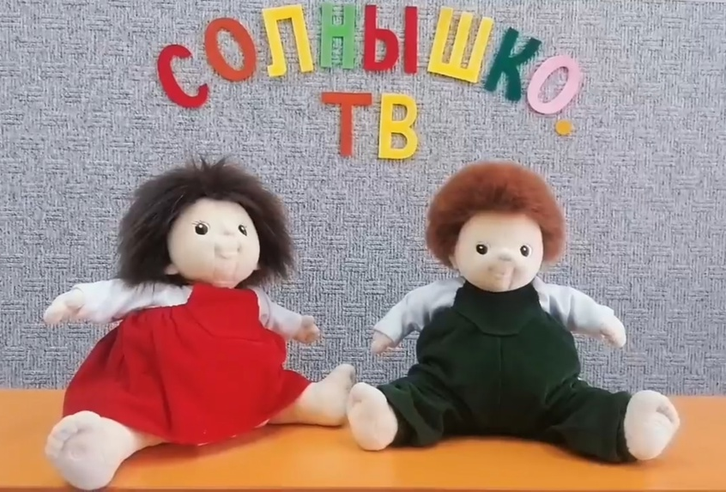
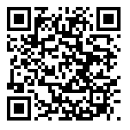
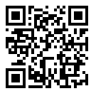
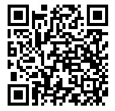
детская телекомпания «Солнышко.ТВ»
Нетрадиционная форма
Нетрадиционная форма образовательной деятельности в рамках «Клубного часа»
Организация детской телекомпании «Солнышко.ТВ» в рамках «Клубного часа» - средство повышения уровня речевой и коммуникативной компетентности дошкольников
Цикл тематических передач освещает множество тем, знакомит с интересными событиями детского сада
Телеведущие:
Мишутка и Катюшка
Праздничный выпуск телепередачи «Солнышко.ТВ», посвященный
Дню матери
Спецвыпуск телепередачи «Солнышко.ТВ» по ПДД.
Участие во всероссийском конкурсе чтецов стихов по ПДД «Азбука дорожной безопасности»
Спецвыпуск
телепередачи «Солнышко.ТВ» о педагогах и наставниках детского сада.
«Визитная карточка
Журавлевой Н.В.»

Slide 14
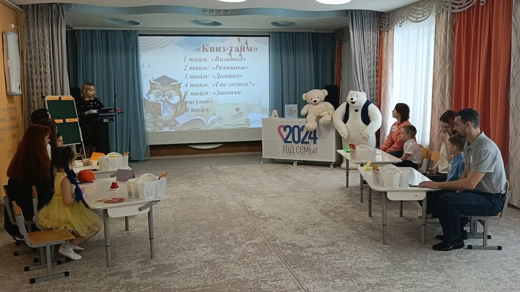
Интеллектуальная викторина «Квиз-тайм»
Нетрадиционная форма образовательной деятельности в рамках «Клубного часа»
«КВИЗ» - это командная интеллектуальная игра на логику, сообразительность и смекалку, участники которой за ограниченный промежуток времени отвечают на вопросы (по теме Клубного часа).
В основе игры работает механизм «вопрос-ответ».
«Квиз» служит и формой опроса, и способом проверки знаний, а также развлекательным элементом (являясь по своей сути отдыхом, выполняет образовательную функцию).
В «Квизе» могут принимать участие 2-7 команд по
6-8 человек.
«Квиз» развивает мышление, воображение; воспитывает командный дух[2,5].
Семейный Фестиваль
«Семь шагов навстречу!»
Семейный Фестиваль
«Семь шагов навстречу!»
ТЕЛЕКВИЗ
День народного единства

Slide 15
Список использованных источников:
Гришаева Н.П. Современные технологии эффективной социализации ребенка в дошкольной образовательной организации: методическое пособие. М.: Вентана-граф, 2015. 184 с.
Приказ Министерства просвещения Российской Федерации от 25.11.2022 № 1028 «Об утверждении федеральной образовательной программы дошкольного образования» (Зарегистрирован 28.12.2022 № 71847).
https://mersibo.ru/
http://radost5.my1.ru›MedMat/kviz-tekhnologija_kak_…
https://cyberleninka.ru/article/n/primenenie-kviz-tehnologii-v-obrazovanii/viewer

